Slide 1
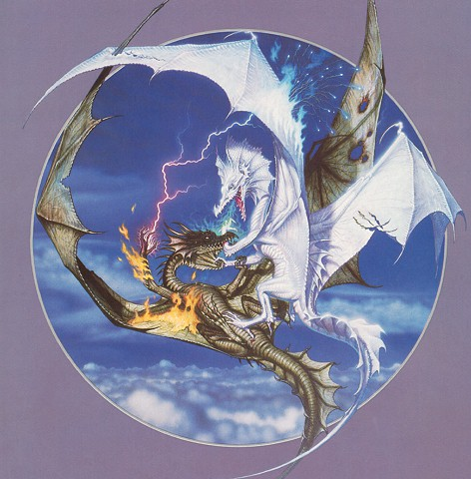
Урок 10- 11
Добро и зло.
Понятие греха, раскаяния и воздаяния.

Slide 2
Это особые слова.
Что такое добро?
И что такое Зло?
Над этими вопросами люди размышляют на протяжении всей истории.
Добро и Зло!

Slide 3
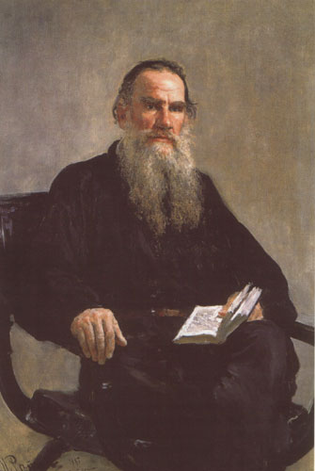
Л. Н. Толстой
« Чем человек умнее и добрее, тем больше он замечает добра в людях.»

Slide 4
Добро не умрет, а зло пропадет
Доброта без разума пуста.
Кто доброе творит, того зло не вредит.
Нет худа без добра
Не рождается зло от добра и обратно...
Различать их нам взгляд человеческий дан! (Омар Хайям)
Добро и зло — извечный выбор,
важнейший выбор человека,
Судьбы его первопричина
и смысл его земного века

Slide 5
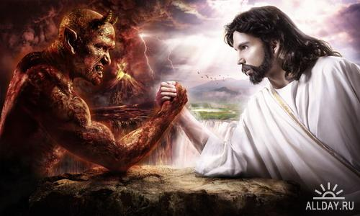

Slide 6
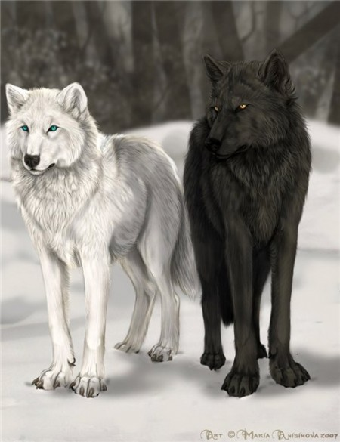
Притча об индейце и волках
Когда-то давно старый индеец открыл своему внуку жизненную истину:
"В каждом человеке идет борьба, очень похожая на борьбу двух волков.
Один волк представляет зло - зависть, ревность, эгоизм, амбиции, ложь ......
Другой волк представляет добро - мир, любовь, надежду, истину, доброту, верность .....".
Маленький индеец, тронутый до глубины души словами деда, на несколько мгновений задумался, а потом спросил:
- А какой волк в конце побеждает?
Старый индеец едва заметно улыбнулся и ответил:
- Всегда побеждает тот волк, которого ты кормишь.

Slide 7
Добро — понятие противоположное понятию зла, означает намеренное стремление к бескорыстной помощи ближнему.
Добро – зло
Добро обычно ассоциируют с светом, светлым, белым.
Зло — с тьмой, тёмным, чёрным.

Slide 8
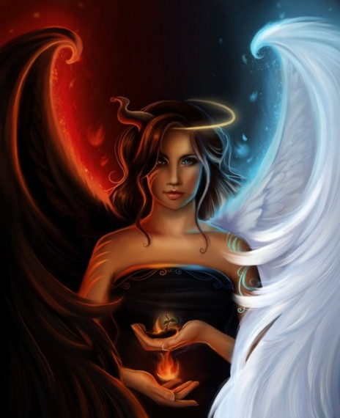
Что для вас Добро и Зло?
Часто ли вы в жизни встречаетесь с этими понятиями?
Какой литературный герой ассоциируется у вас с Добром? А какой со Злом?
Как вы думаете каких людей на Земле больше ?
Почему?

Slide 9
прямое или косвенное нарушение религиозных заповедей (заветов Бога, Богов, предписаний и традиций).
В русском языке слово «грех» очевидно изначально по значению соответствовало понятию «ошибка» («погрешность», «огреха»). Аналогично греки обозначали понятие греха словом«промах, погрешность, провинность»; а иудеи — словом «хэт» (непреднамеренный грех) — «промах».
Грех

Slide 10
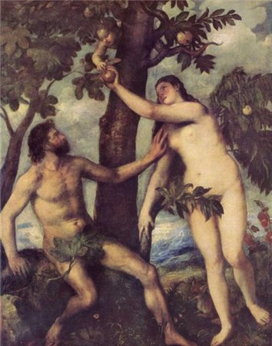
грехопадение
Грехопаде́ние — общее для всех религий понятие, обозначающее нарушение первым человеком воли Господа, которое привело к падению человека из состояния высшего невинного блаженства в состояние страданий и греховности.
В видоизменённых формах понятие грехопадения присутствует во многих религиях.

Slide 11
1. Я Господь, Бог твой, Который вывел тебя из земли Египетской, из дома рабства; да не будет у тебя других богов пред лицом Моим.
2. Не делай себе кумира и никакого изображения того, что на небе вверху, и что на земле внизу, и что в воде ниже земли; не поклоняйся им и не служи им, ибо Я Господь, Бог твой, Бог ревнитель, наказывающий детей за вину отцов до третьего и четвёртого рода, ненавидящих Меня, и творящий милость до тысячи родов любящим Меня и соблюдающим заповеди Мои.
3. Не произноси имени Господа, Бога твоего, напрасно, ибо Господь не оставит без наказания того, кто произносит имя Его напрасно.
4. Помни день субботний, чтобы святить его; шесть дней работай и делай в них всякие дела твои, а день седьмой — суббота Господу, Богу твоему: не делай в оный никакого дела ни ты, ни сын твой, ни дочь твоя, ни раб твой, ни рабыня твоя, ни [вол твой, ни осёл твой, ни всякий] скот твой, ни пришелец, который в жилищах твоих; ибо в шесть дней создал Господь небо и землю, море и всё, что в них, а в день седьмой почил; посему благословил Господь день субботний и освятил его.
5. Почитай отца твоего и мать твою, чтобы тебе было хорошо и чтобы продлились дни твои на земле, которую Господь, Бог твой, даёт тебе.
6. Не убивай.
7. Не прелюбодействуй.
8. Не кради.
9. Не произноси ложного свидетельства на ближнего твоего.
10. Не желай дома ближнего твоего; не желай жены ближнего твоего, ни поля его, ни раба его, ни рабыни его, ни вола его, ни осла его, ни всякого скота его, ничего, что у ближнего твоего.
Какие заповеди христиан вы знаете?

Slide 12
Грехи в христианстве
В христианской традиции особое место занимают понятия греха и покаяния. Грех для христиан — это не просто проступок или провинность, это нечто, противоречащее человеческой природе (ведь человек создан по образу и подобию Божию).
Грех — порочность человеческого существа. Грех — есть проявление падшей природы человеческого существа, которую он приобрёл при грехопадении.
Человек беспомощен перед грехом и не может самостоятельно справиться с ним, только Бог может избавить его от этого порока, поэтому человеку необходимо спасение.

Slide 13
покаяние
Покая́ние может означать:
Признание своей вины в чем-либо, обычно с просьбой о прощении
Раскаяние
Исповедь, таинство покаяния
Епитимию (наказание)

Slide 14
Грехи в исламе
В исламе грех прежде всего подразумевается, как слабость человека, его неспособность к выдержке перед искушением шайтана (он же Иблис, дьявол).
На самом деле в Коране приводится множество определений греха, но в общем грех понимается, как какое-либо действие (или же бездействие), противоречащее законам Аллаха, заветам Пророка. Также, мусульмане воспринимают как грех и неверие, многобожие.
Самым страшным грехом для любого мусульманина считается приписывание к Аллаху сотоварищей — помощников, которых как таковых нет и не было.
В отличие от христианства, где и неверная мысль является грехом, в исламе такие мысли считают, как слова, нашёптанные шайтаном.
В таких случаях Коран рекомендует обращаться к Аллаху с просьбой о защите от таких мыслей.
В исламе любой грех, исполненный осознанно и по своей воле, является непростительным, и каждый такой грех будет упомянут в День Страшного Суда (День Воскресения).
Однако человек может раскаяться, совершать добрые дела и стараться не повторять ошибок. В таком случае в День Страшного Суда количество его добрых дел может «перевесить» количество грехов и он может быть прощён.

Slide 15
Между библейскими заповедями и предписаниями Корана можно обозначить следующие параллели:
1. В Библии: “Да не будет у тебя других богов перед лицом Моим” , в Коране: “И решил твой Господь, чтобы вы не поклонялись никому, кроме Него”
2. В Библии: “Не делай себе кумира и никакого изображения того, что на небе вверху, и что на земле внизу, и что в воде ниже земли; не поклоняйся им и не служи им…” в Коране: “Устраняйтесь же скверны идолов” .
3. В Библии: “Не произноси имени Господа, Бога твоего, напрасно…”, в Коране: “Не делайте Аллаха предметом ваших клятв, что вы благочестивы и богобоязненны” .
4. В Библии: “Почитай отца твоего и мать твою…”,в Коране: “И к родителям – благодеяние. Если достигнет у тебя старости один из них или оба, то не говори им – тьфу! – и не кричи на них, а говори им слово благородное”
5. В Библии: “Не убий”,в Коране: “Не убивайте душу, которую запретил Аллах” .
6. В Библии: “Не прелюбодействуй ” , в Коране: “И не приближайтесь к прелюбодеянию, ведь это – мерзость и плохая дорога”; “Скажи (мужчинам) верующим, пускай они потупляют свои взоры и берегут свои члены; это – чище для них… И скажи (женщинам) верующим: пусть они потупляют свои взоры, и охраняют свои члены…” .
7. В Библии: “Не укради”, в Коране Аллах, описывая благочестивых людей, говорит: “И не будут красть”.
8. В Библии: “Не произноси ложного свидетельства на ближнего твоего” , в Коране о богобоязненных верующих сказано: “И те, которые не свидетельствуют криво”.
9. В Библии: “Не желай дома ближнего твоего; не желай жены ближнего твоего, ни раба его, ни рабыни его, ни вола его, ни осла его, ничего, что у ближнего твоего ” , в Коране: “Не желайте того, чем Аллах дал одним преимущество перед другими” .

Slide 16
Понятие греха в иудаизме
На иврите грех звучит как «авера», что в буквальном переводе означает «переход за грань дозволенного». Грех — нарушение или не исполнение заповеди. В иудаизме их 613.
Мицва́ «повеление», «приказание») — предписание, заповедь в иудаизме. В обиходе мицва — всякое доброе дело, похвальный поступок.
В Торе упоминается 613 мицвот: 248 предписывающих (мицво́т асе или хийуви́м — обязанности) и 365 запрещающих (мицво́т ло таасе́ или исури́м — запреты).
Выполнение мицвот возложено на всех совершеннолетних евреев: мальчиков с 13 лет (после бар-мицвы), и девочек с 12 лет (после бат-мицвы).
При выполнении большинства мицвот произносится специальное благословение (бенидикция, ивр. браха́‎).

Slide 17
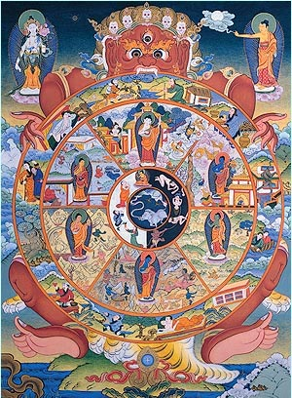
\
Колесо Сансары - грехи расположены вокруг центрального изображения, \символизируют: 1) чревоугодие, 2) лень, 3) любострастие, 4) гордыню, 5) гнев, 6) алчность, 7) зависть.
У буддистов этих сценок (нидан) 12, и они обозначают причины вечного перерождения человека. При этом центральное место с точки зрения греха, как причины смерти и страданий, у буддистов занимает невежество, обозначенное свиньей в центре, из которой тянется змея (гнев), курица (страсть).
Буддийская религия или, как буддисты говорят, учение изначально подразумевает, что буддизму нужно учиться, т.е. на первом месте стоит развитие мысли, разум. Отсюда очевидно, почему невежество в центре их космодрамы. Невежественный (тупой) человек, буддизм явно не осилит и будет грешить и перерождаться до скончания мира.

Slide 18
.
По учению буддистов, есть пять главных заповедей.
Первая: не убивай умышленно никакое живое существо.
Вторая: не присваивай себе то, что другой человек считает своей собственностью.
Третья: будь целомудрен. Четвертая: не говори неправды.
Пятая: не одурманивай себя ни пьяными напитками, ни куреньями. И потому
грехами у буддистов считаются:
убийство, воровство, блуд, ложь, пьянство.

Slide 19
раскаяния и воздаяния
Раскаяние — чувство сожаления по поводу своего поступка, проступка.
ВОЗДАЯНИЕ - то, что воздаётся кому-нибудь за что-нибудь, награда или кара.
Воздаяние за труды, за помощь, за предательство.

Slide 20
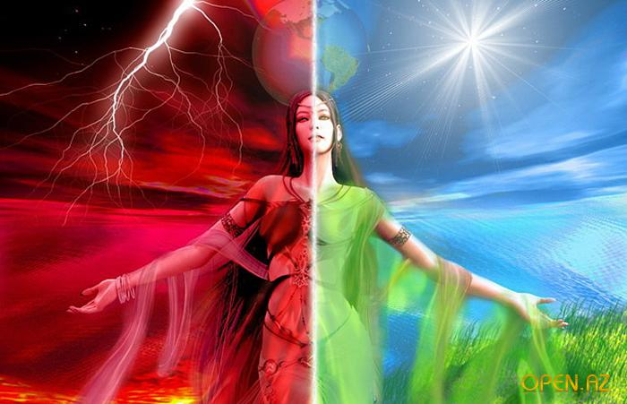
Домашнее задание
Задание на дом:
Подготовь сочинение « Что такое добро и зло», «Что такое грех».

